Slide 1
第5章 回溯与分支限界
Reporter: Jiakai Gu
Date: Nov 27th, 2023

Slide 2

01.
回溯算法的基本思想和适用条件
目录
02.
回溯算法的设计步骤
03.
回溯算法的效率估计和改进途径
04.
分支限界
05.
货郎问题

Slide 3
1、回溯算法的基本思想与适用条件
基本思想：
回溯算法是一种递归算法，它尝试解决一个问题，通过试错的方法，它尝试分步去解决一个问题。
当这个算法发现现有的部分解决方案不能得到有效的完整解决方案时，它将取消上一步甚至是上几步的计算，再通过其他的可能的分步解决方案继续尝试解决问题。
适用条件：满足多米诺性质。
多米诺性质，是指在回溯算法中，当部分解不能满足问题的约束条件时，这个部分解的扩展也都不满足约束条件。也就是说，如果某一步的决策已经导致问题无解，那么基于这一步的任何进一步决策都不会得到问题的解。
这个性质允许回溯算法剪枝，即在搜索过程中提前排除那些不可能得到最终解的路径，从而减少搜索空间，提高算法效率。
如果一个问题满足多米诺性质，那么在回溯搜索过程中，一旦发现当前路径不可能导致解，就可以停止进一步的搜索，回溯到上一步做另一个选择。

Slide 4
2、回溯算法的设计步骤
01
定义搜索问题的解向量和每个分量的取值范围
02
确定子结点的排列规则
03
判断是否满足多米诺性质
04
确定搜索策略：DFS、BFS、DFS+BFS
05
确定每个结点能够分支的约束条件
确定存储搜索路径的数据结构
05

Slide 5
3、回溯算法的效率估计和改进途径
回溯算法的时间复杂度一般取决于在搜索空间中真正遍历的结点个数以及在每个结点的工作量。
为了估计算法运行的效率，可以用在搜索树中真正遍历的结点数作为度量标准，通常采用概率方法中的蒙特拉罗（Monte Carlo）方法来做出估计。
蒙特卡罗方法是一种统计学上的随机抽样方法，用于估计确定性问题的数值解。在本章中，它被用来估计回溯算法解决n皇后问题的效率。
具体来说，它通过随机生成一系列的皇后放置序列，然后计算出这些序列中有多少是有效的解。通过这样的随机抽样，我们可以估计解决问题所需要的平均尝试次数。
例如，如果我们随机生成了大量的放置序列，并发现其中有一定比例的序列代表了有效的解，那么我们可以根据这个比例估计出整体解决方案的效率。这种方法特别适用于复杂的问题，其中穷举所有可能性是不切实际的。

Slide 6
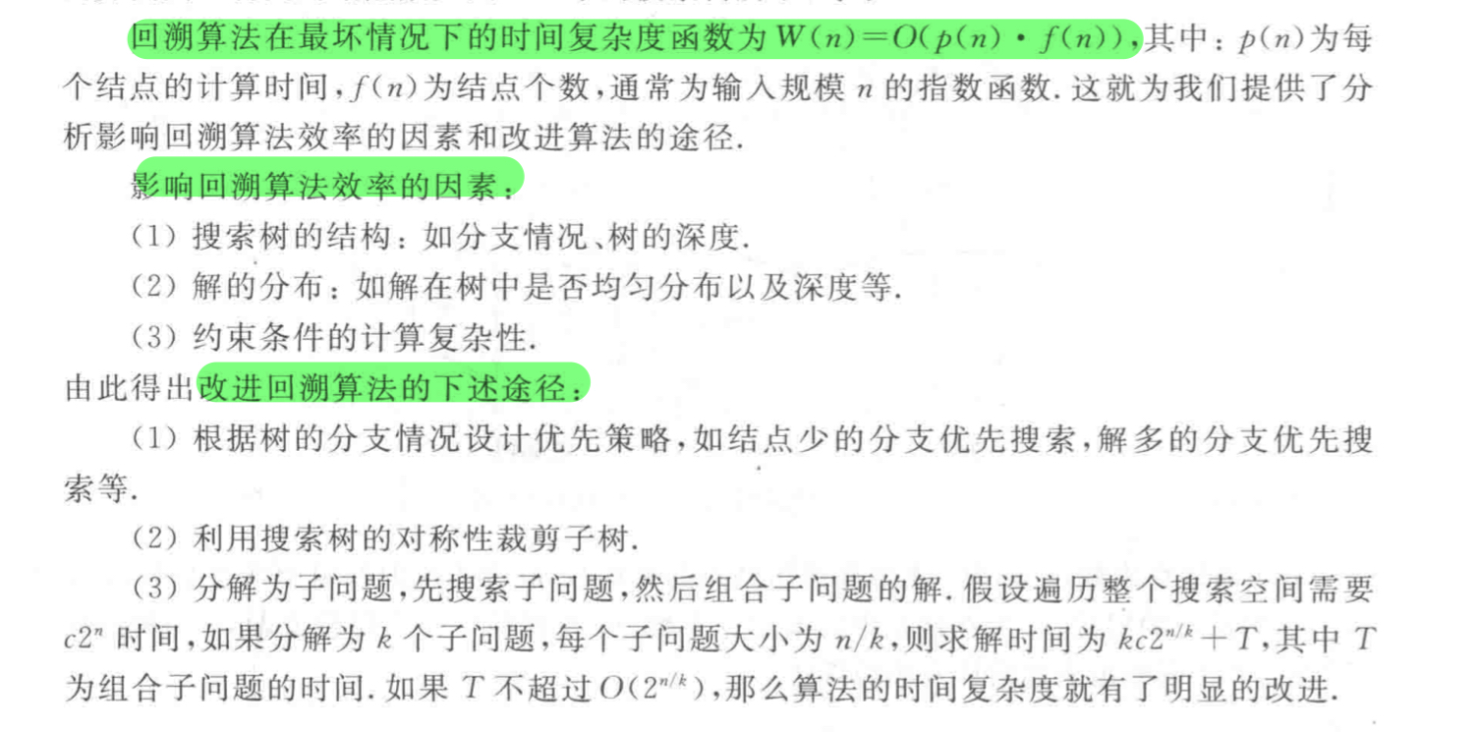
3、回溯算法的效率估计和改进途径

Slide 7
4、分支限界
在优化问题中，分支限界法会持续维护当前找到的最佳解决方案，并用此来剪枝，即舍弃那些不可能比当前最佳解更优的分支。
在给定的文本中，分支限界法可能被用来解决诸如旅行推销员问题（TSP）或者是装载问题等，这类问题中，目标是最大化或最小化某个目标函数（如距离、成本或载重量）。
在这种方法中，搜索树的节点表示决策步骤，树的每一层代表问题决策的一个阶段。算法探索这些节点，并使用限界策略来避免不必要的工作，从而提高效率。在分支时，生成可能的解决方案；在限界时，评估这些解决方案是否值得进一步探索。如果当前节点的解决方案成本高于已知的最佳解决方案，或者超出了某个限制（例如时间或资源限制），那么这个节点及其所有子节点都不会被进一步探索。这样可以大大减少需要考虑的节点总数，从而加速找到最优解或者是在可接受的时间内找到一个足够好的解。
分支限界法是一种用于求解优化问题的算法框架，尤其是在离散和组合优化问题中。它类似于回溯算法，因为它也是一种在问题的所有可能解空间中搜索解决方案的方法。但与回溯不同，分支限界法着重于优化问题，尝试找到最优解，而不是找到所有解。
理解分支限界法的关键点包括：
分支：这一步将问题分解为多个较小的子问题（称为“分支”），然后逐个解决这些子问题。这与决策树中向下扩展新节点的过程相似。
限界：在探索每个分支时，算法使用限界技术来避免无望的分支，即那些不可能产生最优解的分支。这通常涉及计算一个成本估计，如果这个成本比已知的最优解要差，就不再进一步探索这个分支。

Slide 8
4、分支限界
在分支限界法中，对于极大化问题，代价函数和界函数的定义和作用如下：
代价函数：代价函数在这里起到一个界限的作用。对于极大化问题，它给出了在当前节点继续搜索可能得到的最大目标函数值的一个上界。也就是说，它是一个预测值，告诉我们基于当前节点，无论如何选择其后代，我们能够达到的最大目标函数值不会超过这个界限。如果这个上界小于当前已知的最大可行解，则不需要继续探索这个分支，因为它不可能给出更好的解。所以，在父节点，这个上界值会大于或等于子节点的上界值，因为随着搜索的深入，潜在的最大值往往会降低（因为选择的范围变小了）。
2.界函数：界函数简单来说，就是记录在搜索过程中已经找到的最大目标函数值。在极大化问题中，这个值会随着搜索的进行而更新。每当搜索过程中找到一个新的可行解，如果这个解的目标函数值大于当前记录的界函数值，就更新界函数值。这个值用来帮助算法决定是否需要继续探索当前分支：如果当前分支的代价函数上界值小于界函数值，那么这个分支就不可能产生更好的解，因此可以剪枝。
对于极大化问题：
1、代价函数的值是当前节点为根的子树中所有可行解的目标函数值的一个上界，帮助我们判断继续搜索是否有价值。
2、界函数的值是到目前为止找到的所有可行解的目标函数值的最大值，帮助我们决定是否需要继续在当前分支上搜索。
极小化问题，将上述内容对偶即可。
上界—>下界
大于—>小于
最大值—>最小值

Slide 9
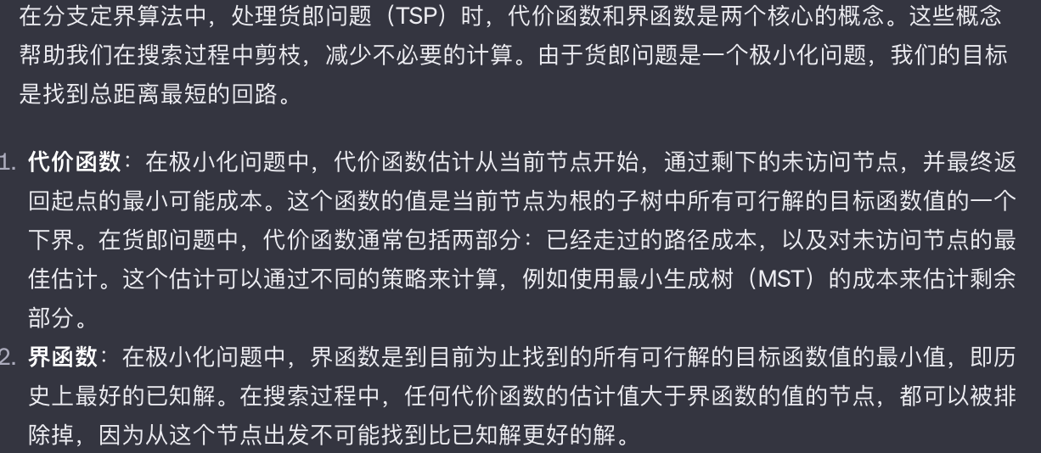
5、货郎问题(TSP)

Slide 10
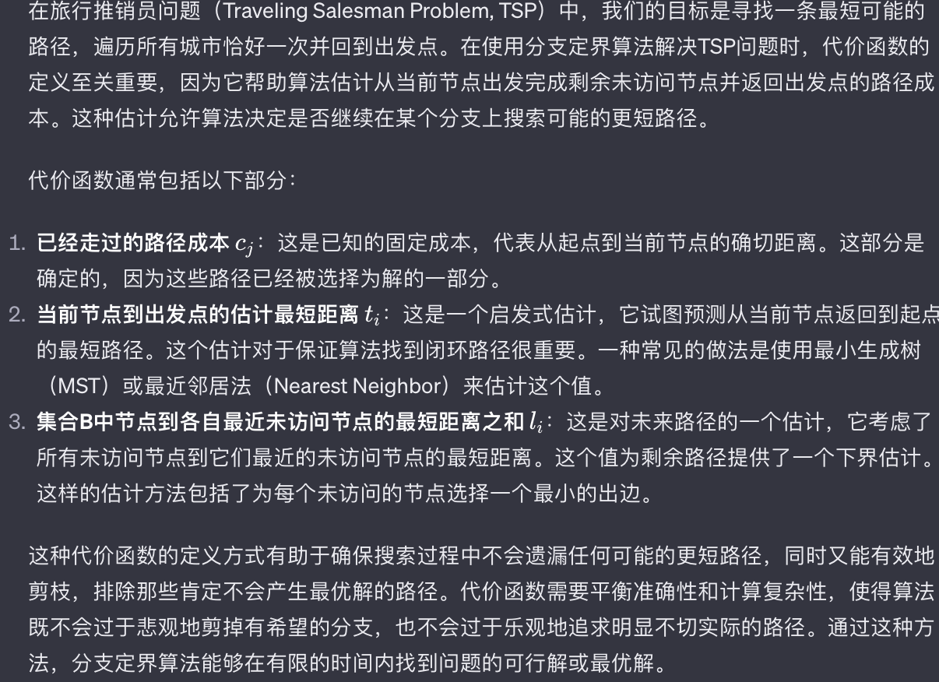
5、货郎问题(TSP)中的代价函数

Slide 11
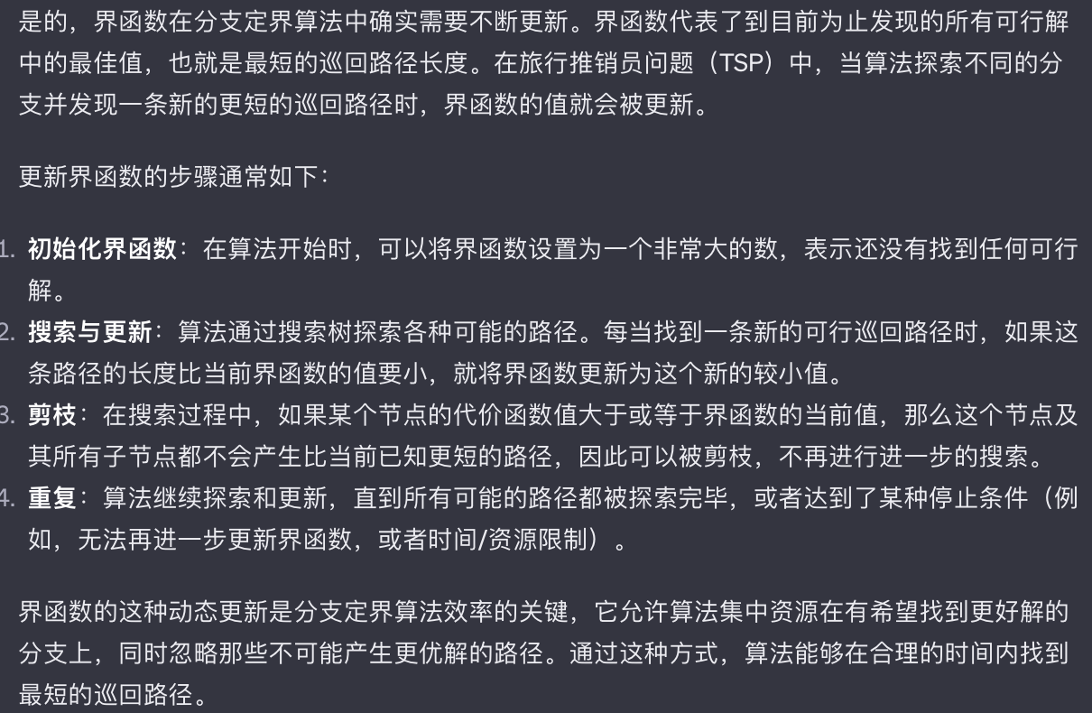
5、货郎问题(TSP)中的界函数

Slide 12
THANK YOU

